Slide 1
강화학습

Slide 2
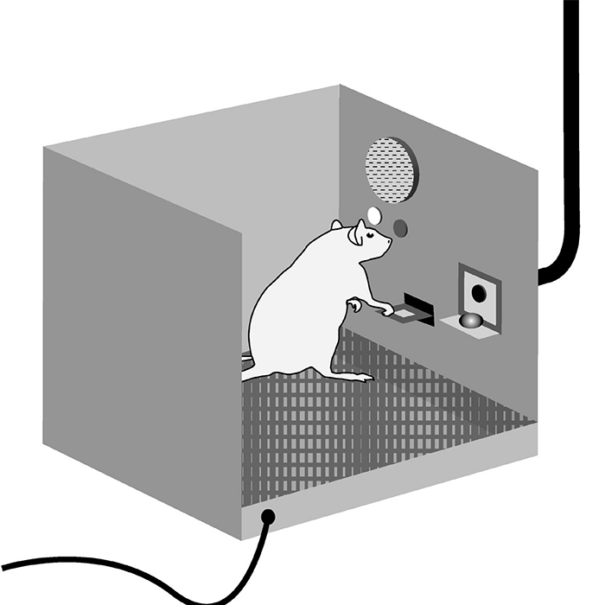
강화 학습이란?
강화
-동물이 시행착오를 통해 학습하는 방법
-행동심리학자가 제안한 개념
-스키너의 쥐 실험

Slide 3
강화 학습이란?
“행동”에 대한 “보상”을 통해 기계를 학습
강화 학습은 컴퓨터가 선택한 행동에 대한 보상을 받고, 시행착오를 겪으며 보상을 최대로 받도록 학습(강화)하는 것.

Slide 4

강화학습

Slide 5
강화학습 장점
환경에 대한 사전지식이 없어도 학습한다.

Slide 6
강화학습의 목적
에이전트가 환경을 탐색하면서 얻는 보상들의 합을 최대화
최적 정책

Slide 7
강화학습 문제
강화학습은 결정을 순차적으로 내려야 하는 문제에 적용

Slide 8
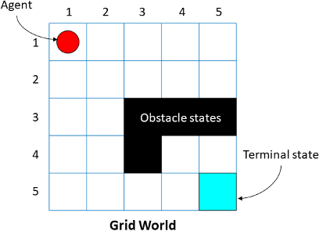
예시 – grid world

Slide 9
MDP – Markov Decision Process
순차적으로 결정해야 하는 문제를 수학적으로 표현
→ 강화학습은 MDP로 정의되는 문제를 푼다

Slide 10
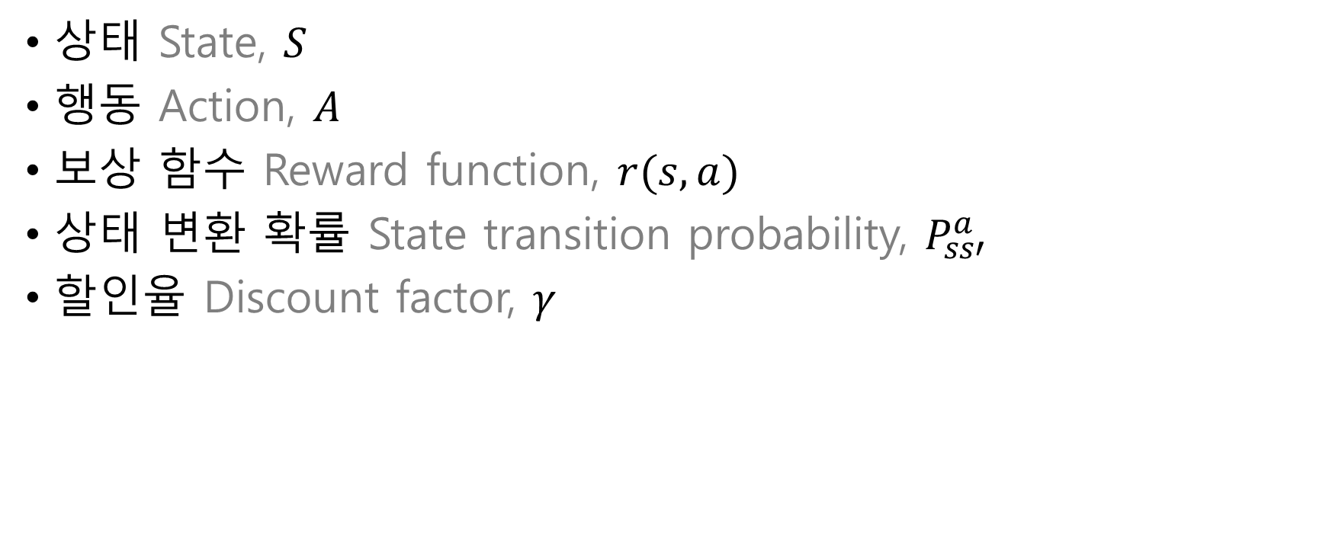
MDP 구성 요소
상태 State, $S$
행동 Action, $A$
보상 함수 Reward function, $r(s,a)$
상태 변환 확률 State transition probability, $P_{ss′}^{a}$
할인율 Discount factor, $γ$

Slide 11


상태 $S$
$S$는 에이전트가 관찰 가능한 상태의 집합
$S=\left\{\left(1,1\right), \left(1,2\right), \left(1,3\right)⋯\left(5,4\right), \left(5,5\right)\right\}$
시간 $t$에서의 상태 $S_{t}$가 어떤 상태 $s$이다 : $S_{t}=s$

Slide 12
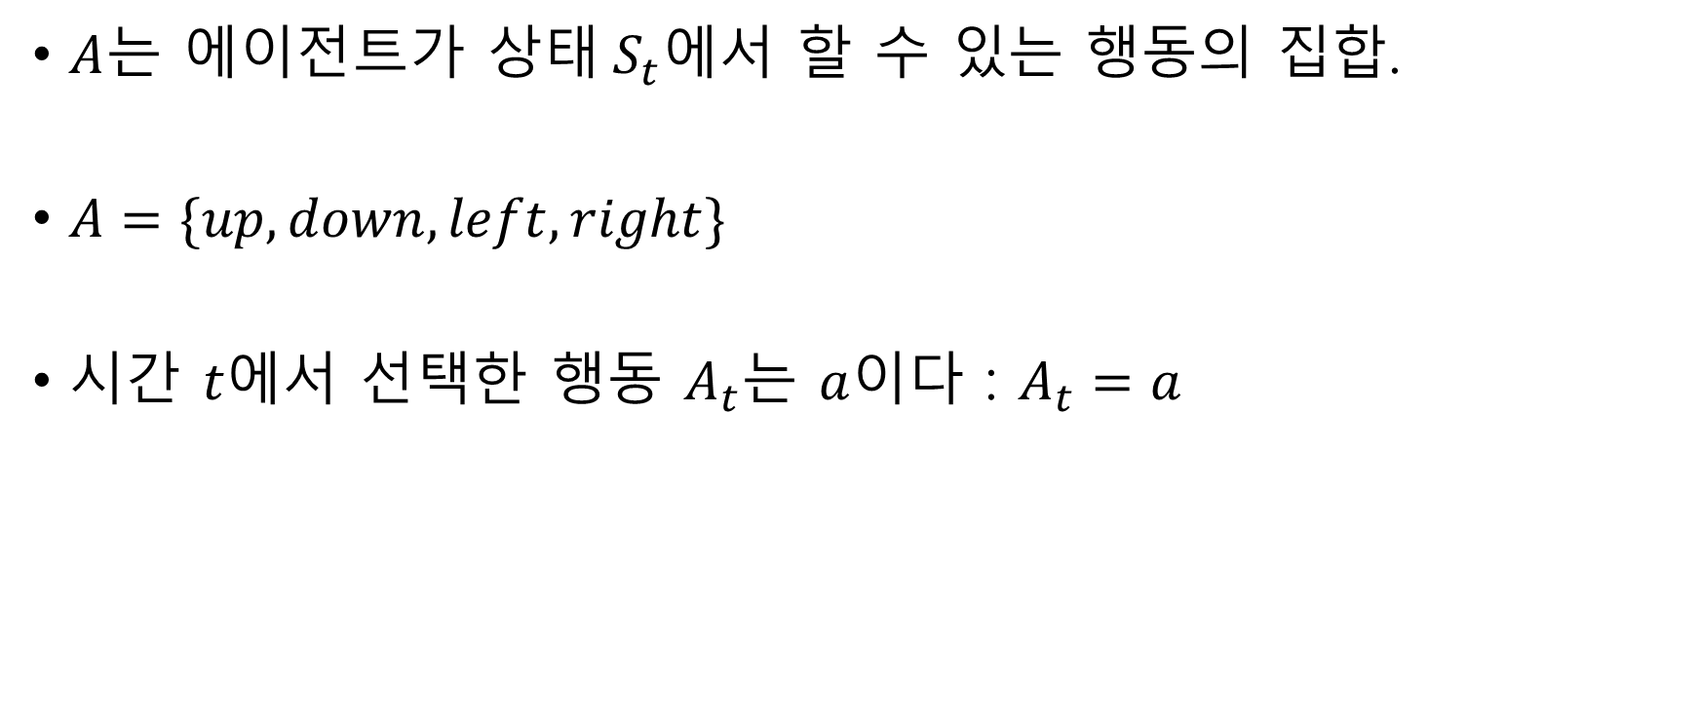

행동 $A$
$A$는 에이전트가 상태$S_{t}$에서 할 수 있는 행동의 집합.
$A=\{up, down, left, right\}$
시간 $t$에서 선택한 행동 $A_{t}$는 $a$이다 : $A_{t}=a$

Slide 13


보상함수 $r(s,a)$
보상 : 에이전트가 학습할 수 있는 유일한 정보
$S_{t}=s, A_{t}=a$일 때 에이전트가 받는 보상
$$r\left(s,a\right)=E[R_{t+1}|S_{t}=s, A_{t}=a]$$

Slide 14
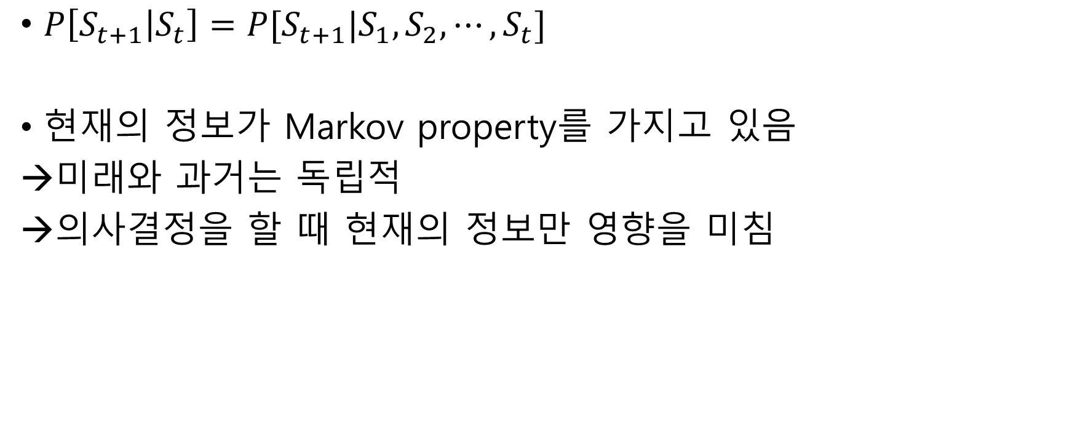
Markov Property
$P\left[S_{t+1} | S_{t}\right]=P[S_{t+1}|S_{1},S_{2}, ⋯,S_{t}]$
현재의 정보가 Markov property를 가지고 있음
미래와 과거는 독립적
의사결정을 할 때 현재의 정보만 영향을 미침

Slide 15
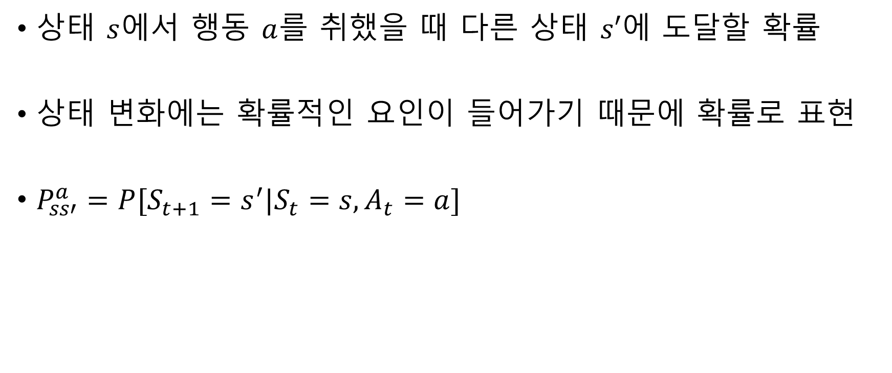

상태 변환 확률 $P_{ss^{′}}^{a}$
상태 $s$에서 행동 $a$를 취했을 때 다른 상태 $s′$에 도달할 확률
상태 변화에는 확률적인 요인이 들어가기 때문에 확률로 표현
$P_{ss′}^{a}=P[S_{t+1}=s^{′}|S_{t}=s, A_{t}=a]$

Slide 16
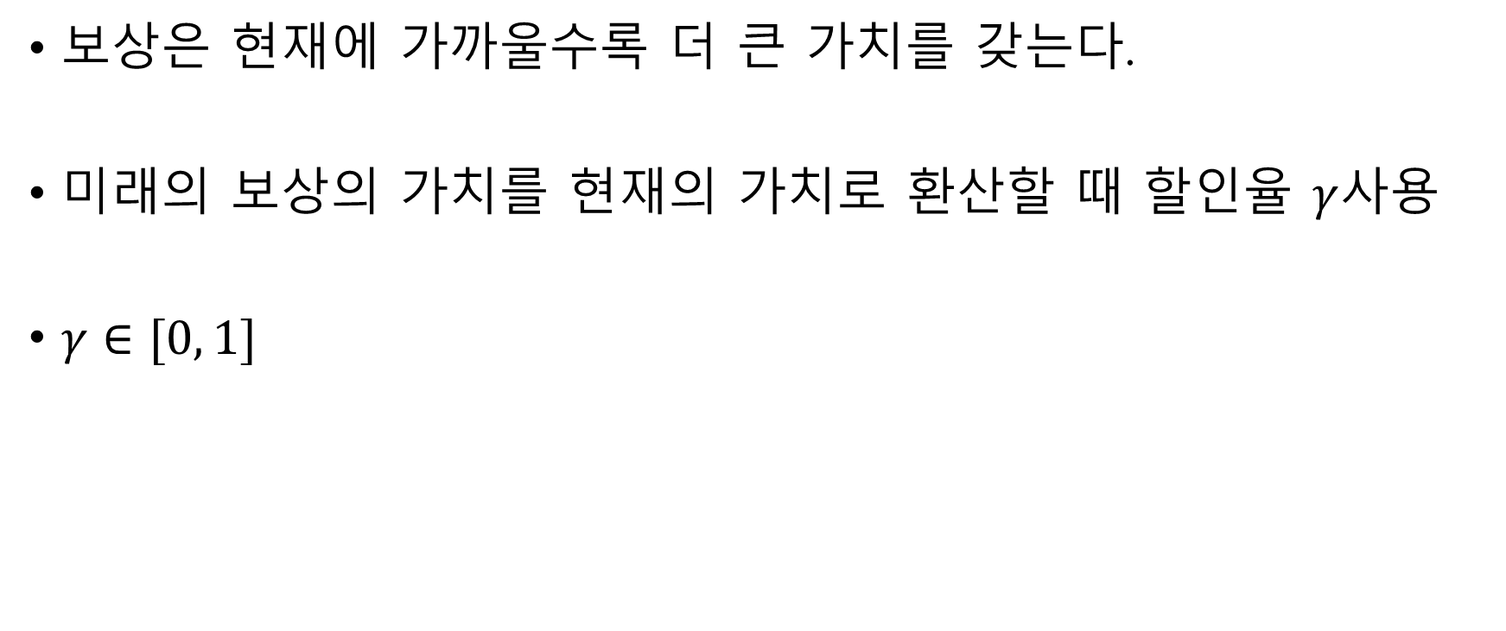

할인율 $γ$
보상은 현재에 가까울수록 더 큰 가치를 갖는다.
미래의 보상의 가치를 현재의 가치로 환산할 때 할인율 $γ$사용
$γ∈[0, 1]$

Slide 17
정리
강화학습은 MDP로 정의되는 문제를 푸는 것이 목표
MDP는 상태, 행동, 보상함수, 상태 변환 확률, 할인율로 구성됨

Slide 18


벨만 기대 방정식 $𝓥_{π}\left(s\right)$
$$𝒱_{π}\left(s\right)=E_{π}\left[R_{t+1}+γ𝒱_{π}\left(S_{t+1}\right) | S_{t}=s\right]$$
정책
반환값
가치 함수

Slide 19


정책 $π(a|s)$
모든 상태에서 에이전트가 할 행동
보상을 최대로 하는 최적정책을 찾는 것이 목표
$π\left(a | s\right)=P[A_{t}=a|S_{t}=s]$

Slide 20


반환값 $G_{t}$
할인율을 적용한 미래에 받을 보상의 합
$G_{t}=R_{t+1}+γR_{t+2}+γ^{2}R_{t+3}+⋯$

Slide 21
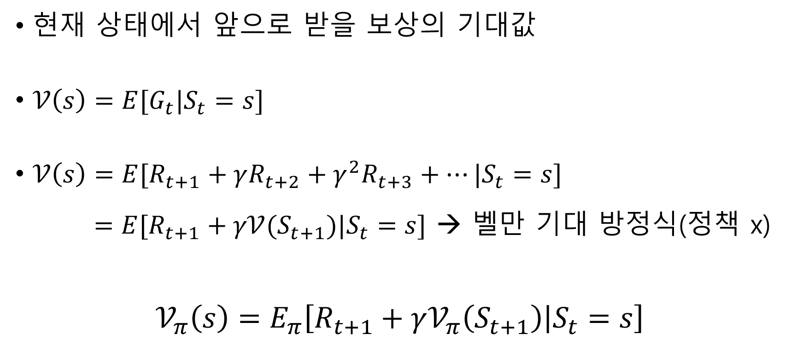
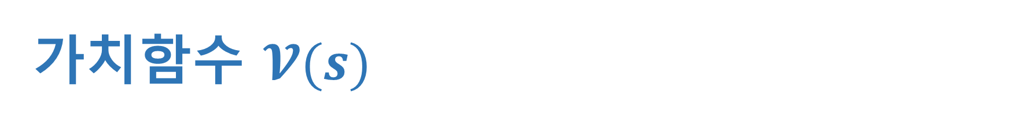
가치함수 $𝓥(s)$
현재 상태에서 앞으로 받을 보상의 기대값
$𝒱\left(s\right)=E[G_{t}|S_{t}=s]$
$𝒱\left(s\right)=E[R_{t+1}+γR_{t+2}+γ^{2}R_{t+3}+⋯|S_{t}=s]$
$=E[R_{t+1}+γ𝒱(S_{t+1})|S_{t}=s]$ → 벨만 기대 방정식(정책 x)
$$𝒱_{π}\left(s\right)=E_{π}\left[R_{t+1}+γ𝒱_{π}\left(S_{t+1}\right) | S_{t}=s\right]$$

Slide 22


벨만 최적 방정식 $𝓥∗(s)$
벨만 기대 방정식에서 정책 중 최적 정책 선택
$$𝒱_{π}\left(s\right)= E_{π}[R_{t+1}+γ𝒱_{π}(S_{t+1})|S_{t}=s]$$
$$𝒱∗\left(s\right)=\max_{π}[𝒱_{π}\left(s\right)]$$

Slide 23
강화학습 알고리즘 순서도
순차적 행동 결정 문제
MDP
벨만 기대 방정식
벨만 최적 방정식
정책 이터레이션
가치 이터레이션
살사
큐러닝
DQN

Slide 24
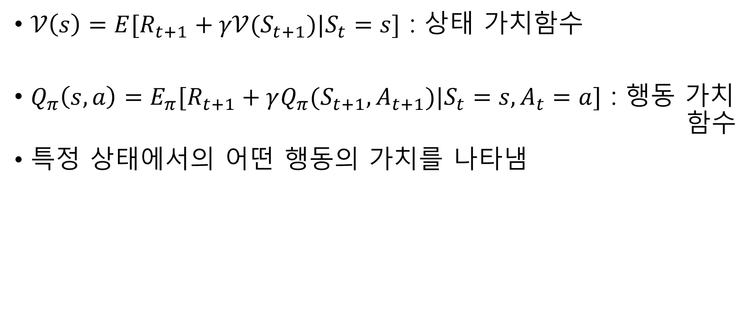

큐함수 - 행동 가치함수 $Q_{π}(s,a)$
$𝒱\left(s\right)=E[R_{t+1}+γ𝒱(S_{t+1})|S_{t}=s]$ : 상태 가치함수
$Q_{π}\left(s,a\right)=E_{π}[R_{t+1}+γQ_{π}(S_{t+1},A_{t+1})|S_{t}=s, A_{t}=a]$ : 행동 가치 함수
특정 상태에서의 어떤 행동의 가치를 나타냄

Slide 25

Q-learning
Greedy action – 탐욕 정책
$Q\left(S_{t},A_{t}\right)←Q\left(S_{t},A_{t}\right)+α\left(R_{t+1}+γ\max_{a^{′}}Q\left(S_{t+1},a^{′}\right)−Q\left(S_{t},A_{t}\right)\right)$

Slide 26
Q-learning
$$Q\left(S_{t},A_{t}\right)←Q\left(S_{t},A_{t}\right)+α\left(R_{t+1}+γ\max_{a^{′}}Q\left(S_{t+1},a^{′}\right)−Q\left(S_{t},A_{t}\right)\right)$$
 |  |  |  | 맛집 R = 1
출발

Slide 27

Q-learning - Exploration
$ε$-Greedy
$ε∈\left[0,1\right]$
$π\left(s\right)= \left\{\begin{aligned}a^{∗}=\arg{\max_{a∈A}{Q(s,a)}, p=1−ε} \\ a≠a^{∗} , p=ε\end{aligned}\right.$

Slide 28
Q-learning
$$Q\left(S_{t},A_{t}\right)←Q\left(S_{t},A_{t}\right)+α\left(R_{t+1}+γ\max_{a^{′}}Q\left(S_{t+1},a^{′}\right)−Q\left(S_{t},A_{t}\right)\right)$$
 |  |  |  | 맛집 R = 1
출발

Slide 29
Q-learning
$$Q\left(S_{t},A_{t}\right)←Q\left(S_{t},A_{t}\right)+α\left(R_{t+1}+γ\max_{a^{′}}Q\left(S_{t+1},a^{′}\right)−Q\left(S_{t},A_{t}\right)\right)$$
 |  |  |  | 맛집 R = 1
 |  |  |  | 맛집 2 R = 100
출발

Slide 30
DQN – Deep Q Network
DNN을 이용해서 Q값을 구함

Slide 31
강화학습 알고리즘
Policy Gradient : 에이전트의 정책을 수정하여 보상을 높임
REINFORCE : 높은 보상을 제공하는 행동의 가능성을 체계적으로 향상시키는 아이디어
Q-learning : 에이전트가 각 작업, 상태에 대해 인식된 값을 저장한 다음 정책 작업에 알림
DQN : 신경망 + Q-learning

Slide 32
한계
지도학습 등 다른 머신러닝 알고리즘으로 풀 수 있는 문제는 강화학습으로 굳이 하지 않는다.

